Slide 1
Smart Construction Design3D
2026.2.3リリース版について

Slide 2
リリース項目一覧
Smart Construction Design3Dのアップデートについて、以下の日程・内容にてリリースを致します。
システムメンテナンスの為、下記日程は該当するサービスのお取扱いができなくなります。（※リリース日程・時間帯・内容については、状況に応じ変更する場合がございます。予めご了承ください。）
日程：日本時間 2月3日(火) 19:00～24:00
NO. | 対象機能 | 概要 | 詳細
1 | Design3D (機能改善) | オブジェクトのDXF出力機能を追加 | オブジェクトデータ（仮設道路・平場・床掘）をDXF形式で出力できるようになりました。出力時のメニューで、XML形式またはDXF形式を選択して出力することが可能です。
2 | Design3D (機能改善) | 成功時ポップアップの自動非表示への対応 | 成功時のポップアップは自動的に非表示になるよう改善しました。これにより、アップロード成功時などでは、ポップアップが表示されてから約3秒後に自動で閉じるようになります。 なお、失敗時のポップアップや指示系のものについては、従来の動作のままとなります。
3 | Design3D (機能改善) | 直角カーブ（折れ曲がり部）でも設定した道路幅員を維持できるよう改善 | 仮設道路を描画する際、直線が直角に折れ曲がる形状の場合、折れ曲がり地点の前後で道路幅が縮小し、設定した幅員条件を満たさない状態になることがありました。今回の改善により、直角に近い折れ曲がり形状の道路でも、折れ曲がり地点で幅員が不必要に縮小しないよう調整され、設定した幅員が確保されるようになりました。

Slide 3
リリース項目一覧
NO. | 対象機能 | 概要 | 詳細
4 | Design3D (不具合改修) | 「2点合わせ」実行時にXY座標を数値入力できない問題を修正 | 二次元図面または基準平面で「2点合わせ」を実行する際、ポイント指定時にXY座標を数値入力できない問題を修正しました。本修正により、「2点合わせ」時にXY座標を数値入力してポイントを指定できるようになりました。
5 | Design3D (不具合改修) | 平場の0-1間への基準点の追加時に法面の形状が崩れてしまう問題を修正 | 平場において 0–1 間に基準点を追加した際、法面の形状が崩れてしまう問題を修正しました。本修正により、平場の 0–1 間へ基準点を追加しても、法面形状が正しく表示されるようになりました。また、0–1 間に追加した基準点を内側へ移動した場合に、同様に法面形状が崩れてしまう問題も併せて修正しています。
6 | Design3D (不具合改修) | 直線に変更した道路面が保存されない問題を修正 | 仮設道路および床掘において、道路面を直線に変更しても保存されない問題を修正しました。本修正により、道路面の直線への変更が正しく保存されるようになりました。
7 | Design3D (不具合改修) | 不要な断面線が道路のない区間に表示される問題を修正 | 断面線の延長線上に道路が存在する場合、道路のない区間まで断面線が伸びて表示されてしまう問題を修正しました。本修正により、道路が存在しない区間で不要な断面線が表示されることはなくなりました。

Slide 4
リリース項目一覧
NO. | 対象機能 | 概要 | 詳細
8 | Design3D (不具合改修) | Dashboard取り込みで測量データがリストに表示されない問題を修正 | 「Smart Construction Dashboardからデータ取り込み」機能において、Dashboard側でアップロードされた測量データが取り込み候補のリストに表示されない問題を修正しました。本修正により、Dashboard側でアップロードされた測量データが正しくリストに表示され、Design3D側への取り込みが可能となります。
9 | Design3D (不具合改修) | 道路面の中心線上で基準点追加メニューが表示されにくい問題を修正 | これまでは道路の中心線上でしか基準点追加メニューが表示されない仕様となっており、中心線付近の狭い範囲でしか追加操作が行えないため、メニューを表示させることが難しい状況でした。本修正により、道路面上であれば任意の位置でも基準点追加メニューが表示されるよう改善し、より追加操作が行いやすくなりました。 なお、道路面で追加操作を行った場合は、指定した位置から最も近い中心線上に基準点が追加される仕様となっています。

Slide 5
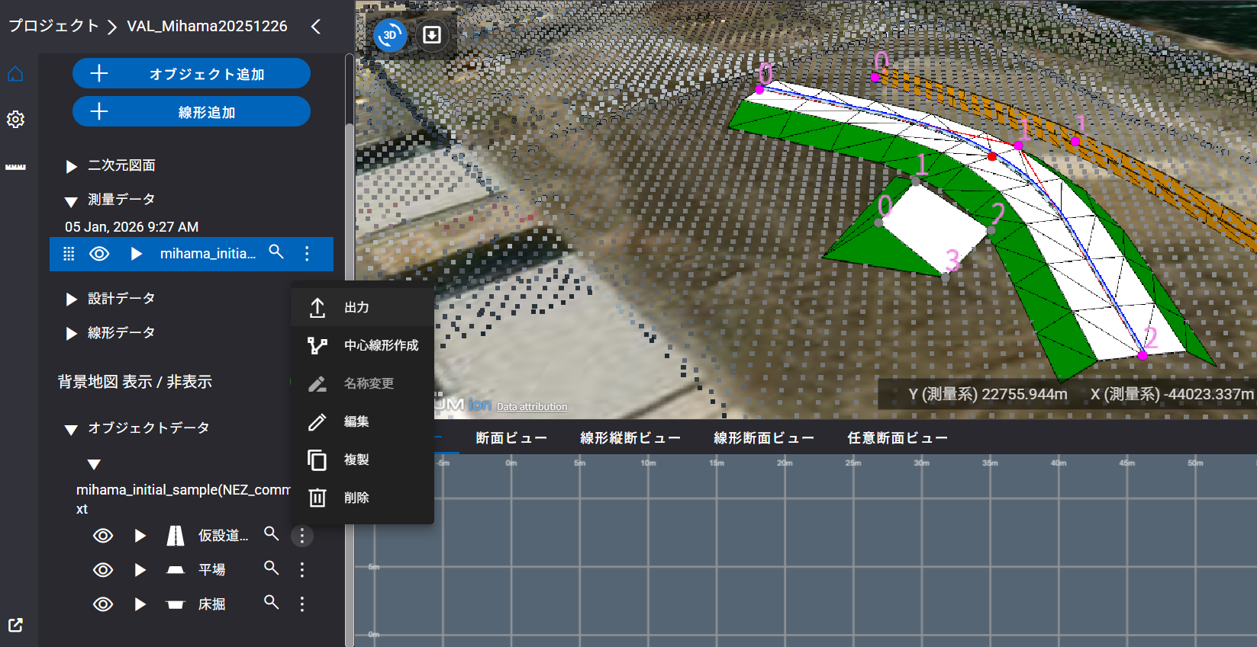
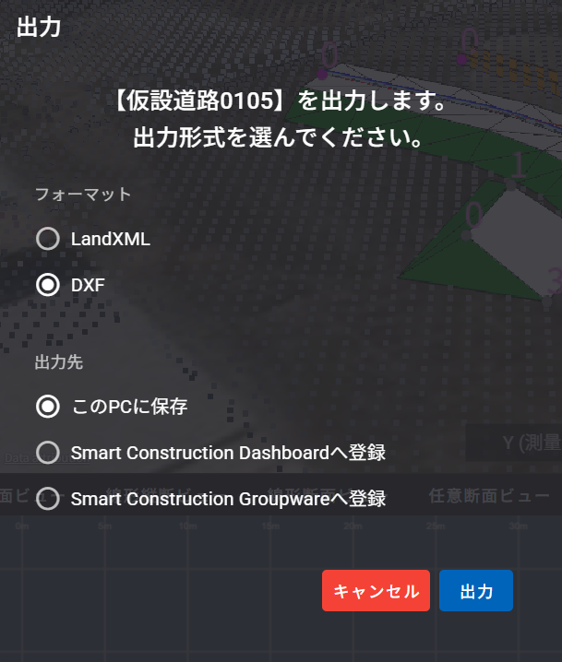
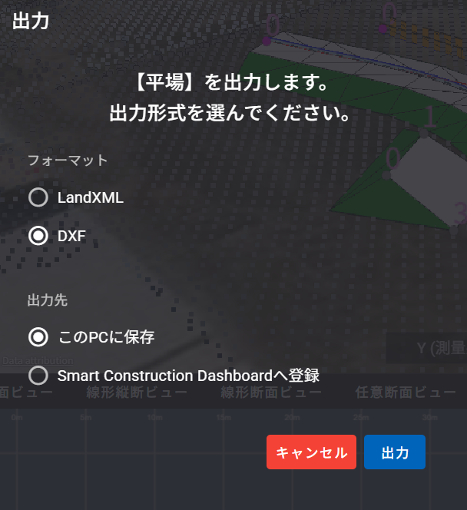
リリース項目一覧
NO. | 対象機能 | 概要
1 | Design3D (機能改善) | 概要：オブジェクトのDXF出力機能を追加 詳細：オブジェクトデータ（仮設道路・平場・床掘）をDXF形式で出力できるようになりまし た。出力時のメニューで、XML形式またはDXF形式を選択して出力することが可能です。
仮設道路
平場／床掘
オブジェクトのDXF出力を追加

Slide 6
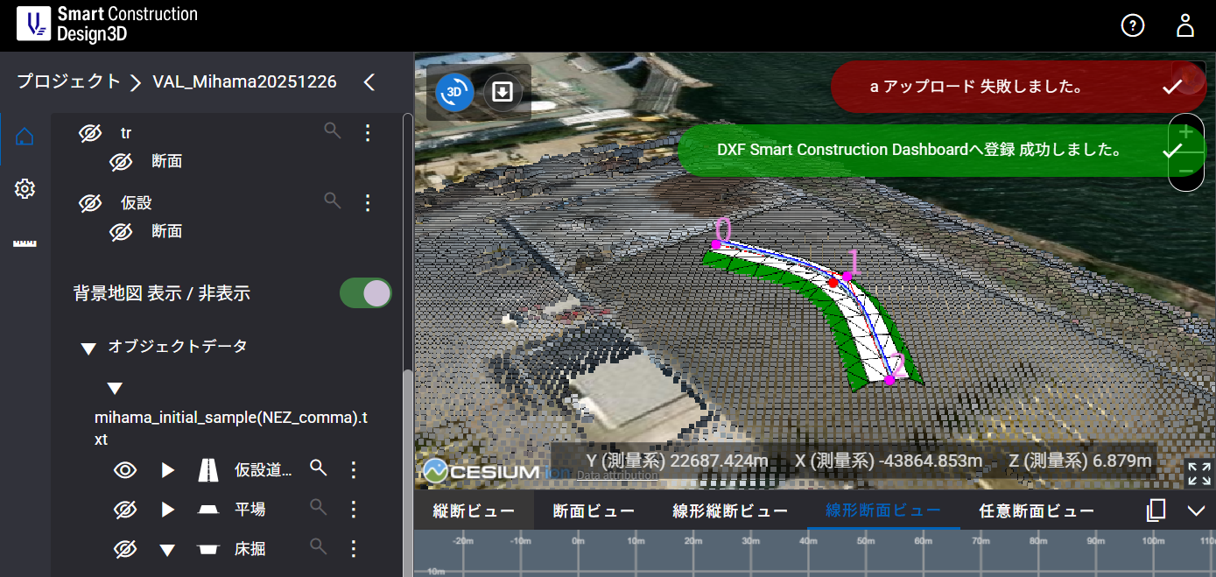
リリース項目一覧
NO. | 対象機能 | 概要
2 | Design3D (機能改善) | 概要：成功時ポップアップの自動非表示への対応 詳細：成功時のポップアップは自動的に非表示になるよう改善しました。これにより、アップ ロード成功時などでは、ポップアップが表示されてから約3秒後に自動で閉じるように なります。 なお、失敗時のポップアップや指示系のものについては、従来の動作のままとなります。
成功時のポップアップメッセージを
自動で閉じるように改善

Slide 7
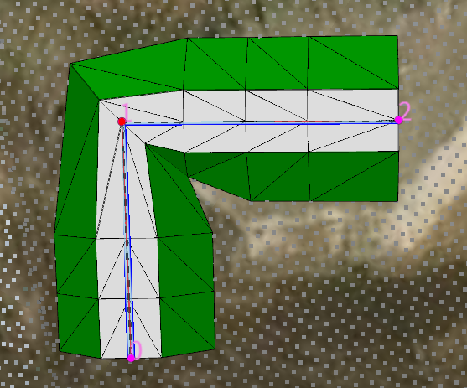
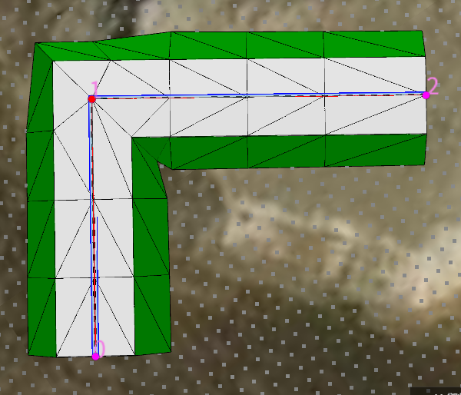
リリース項目一覧
NO. | 対象機能 | 概要
3 | Design3D (機能改善) | 概要：直角カーブ（折れ曲がり部）でも設定した道路幅員を維持できるよう改善 詳細：仮設道路を描画する際、直線が直角に折れ曲がる形状の場合、折れ曲がり地点の前後で 道路幅が縮小し、設定した幅員条件を満たさない状態になることがありました。今回の 改善により、直角に近い折れ曲がり形状の道路でも、折れ曲がり地点で幅員が不必要に 縮小しないよう調整され、設定した幅員が確保されるようになりました。
Before
After
折れ曲がり地点で
幅員が狭くなる
折れ曲がり地点で
幅員が維持される

Slide 8
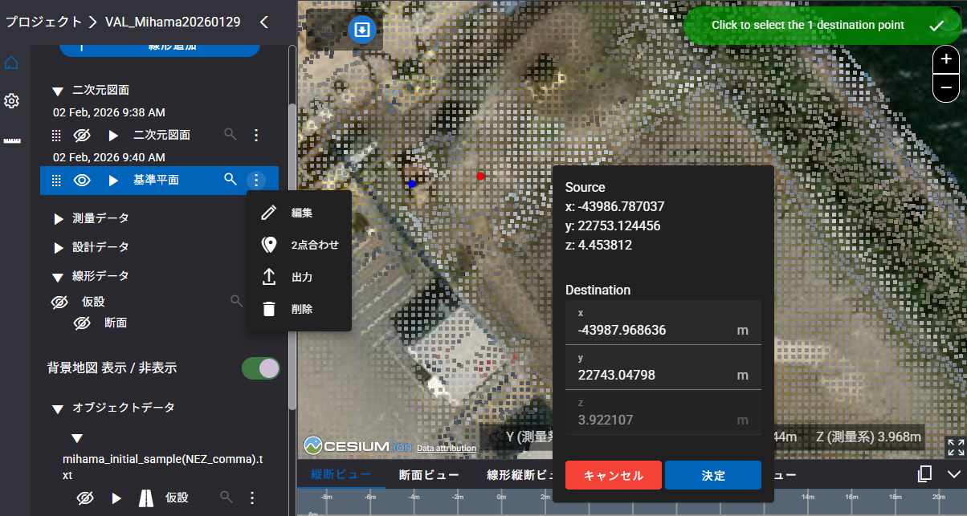
リリース項目一覧
NO. | 対象機能 | 概要
4 | Design3D (不具合改修) | 概要：「2点合わせ」実行時にXY座標を数値入力できない問題を修正 詳細：二次元図面または基準平面で「2点合わせ」を実行する際、ポイント指定時にXY座標を 数値入力できない問題を修正しました。本修正により、「2点合わせ」時にXY座標を 数値入力してポイントを指定できるようになりました。
直接数値を入力して
座標を指定できるように改修

Slide 9
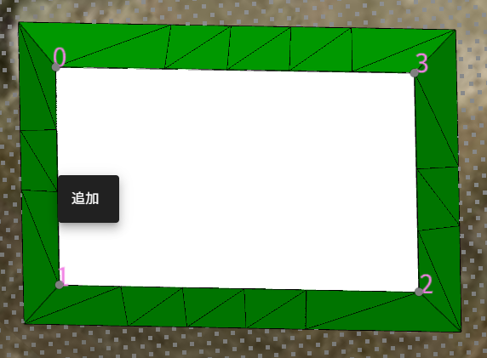
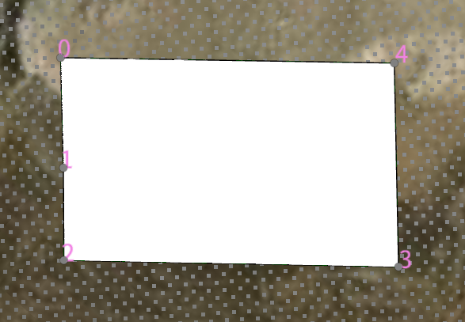
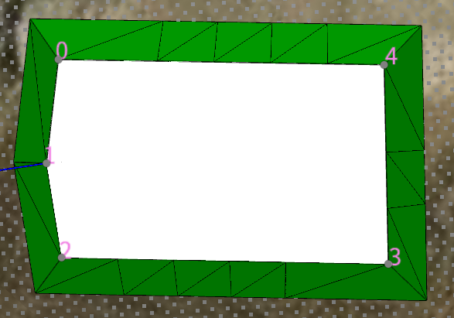
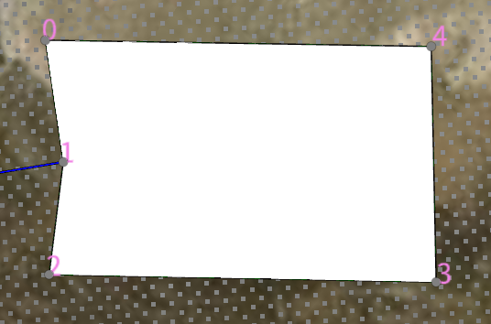
リリース項目一覧
NO. | 対象機能 | 概要
5 | Design3D (不具合改修) | 概要：平場の0-1間への基準点の追加時に法面の形状が崩れてしまう問題を修正 詳細：平場において 0–1 間に基準点を追加した際、法面の形状が崩れてしまう問題を修正しま した。本修正により、平場の 0–1 間へ基準点を追加しても、法面形状が正しく表示され るようになりました。また、0–1 間に追加した基準点を内側へ移動した場合に、同様 に法面形状が崩れてしまう問題も併せて修正しています。
ポイント追加時に法面の
形状が崩れる問題を改修
ポイント移動時に法面の
形状が崩れる問題を改修

Slide 10
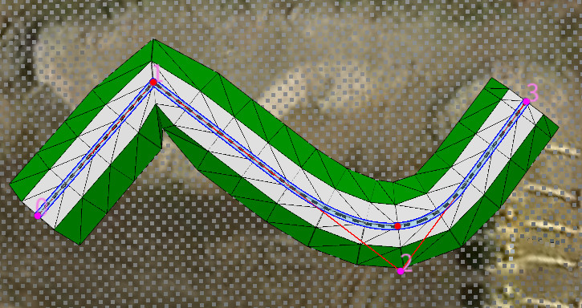
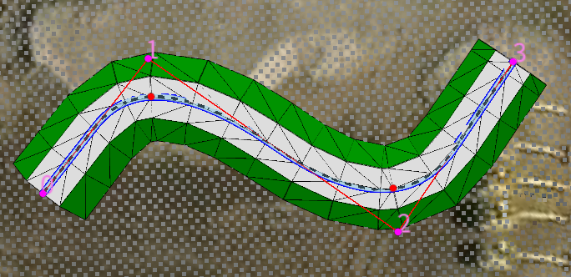
リリース項目一覧
NO. | 対象機能 | 概要
6 | Design3D (不具合改修) | 概要：直線に変更した道路面が保存されない問題を修正 詳細：仮設道路および床掘において、道路面を直線に変更しても保存されない問題を修正しま した。本修正により、道路面の直線への変更が正しく保存されるようになりました。
直線
保存後に
再読み込み
保存後に再度読み込むと直線への変更が保存されない問題を改修
曲線

Slide 11
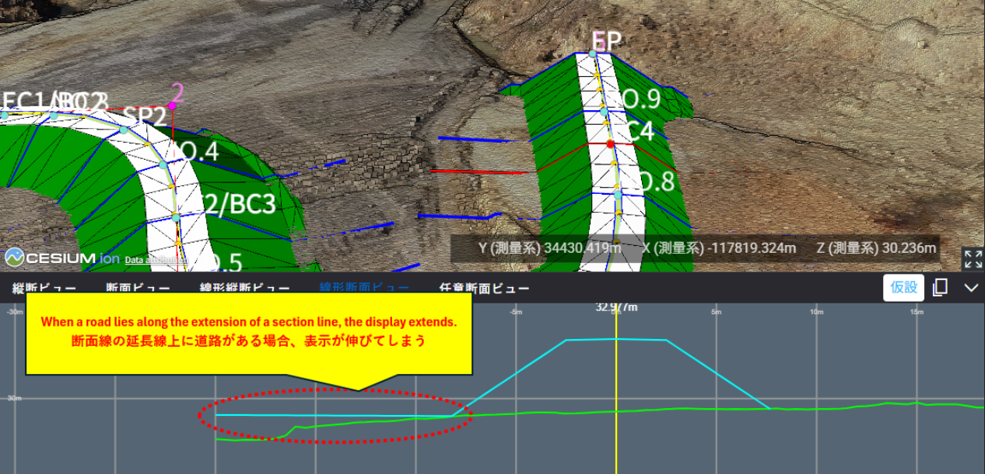
リリース項目一覧
NO. | 対象機能 | 概要
7 | Design3D (不具合改修) | 概要：不要な断面線が道路のない区間に表示される問題を修正 詳細：断面線の延長線上に道路が存在する場合、道路のない区間まで断面線が伸びて表示され てしまう問題を修正しました。本修正により、道路が存在しない区間で不要な断面線が 表示されることはなくなりました。
不要な断面線が表示されないように改修

Slide 12
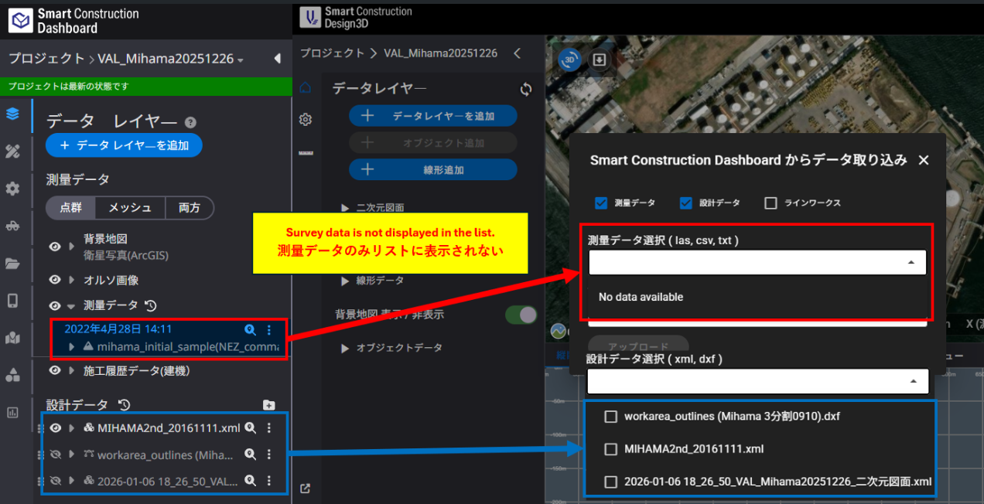
リリース項目一覧
NO. | 対象機能 | 概要
8 | Design3D (不具合改修) | 概要：Dashboard取り込みで測量データがリストに表示されない問題を修正 詳細：「Smart Construction Dashboardからデータ取り込み」機能において、Dashboard側で アップロードされた測量データが取り込み候補のリストに表示されない問題を修正しま した。本修正により、Dashboard側でアップロードされた測量データが正しくリストに 表示され、Design3D側への取り込みが可能となります。
測量データが表示されるように改修

Slide 13
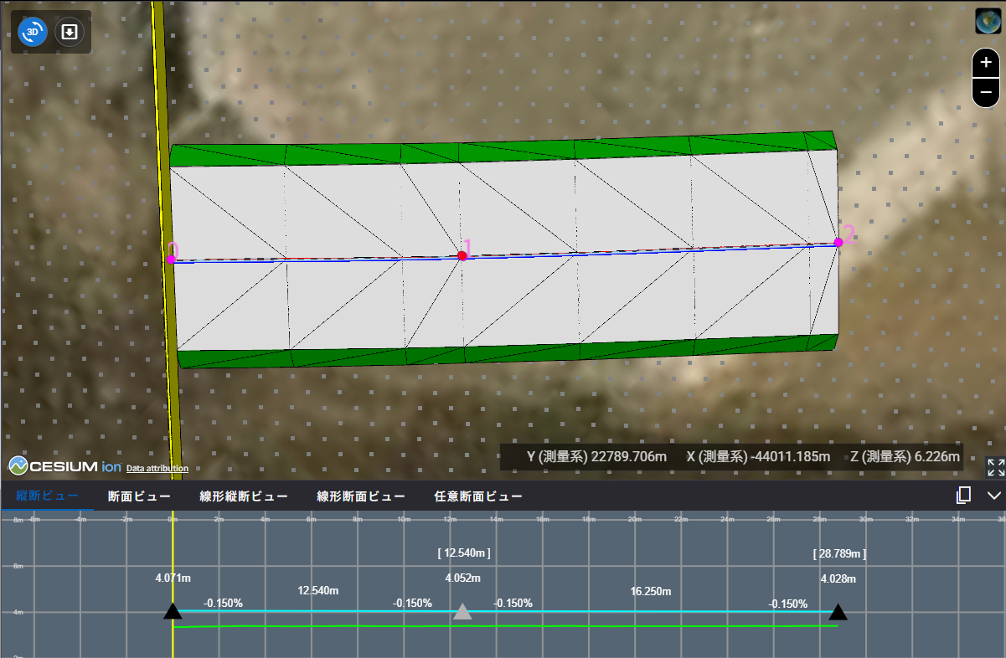
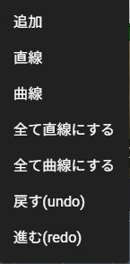
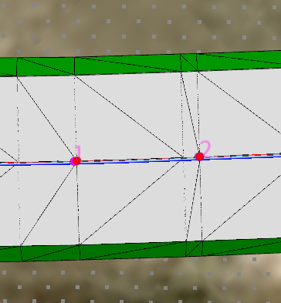

リリース項目一覧
NO. | 対象機能 | 概要
9 | Design3D (不具合改修) | 概要：道路面の中心線上で基準点追加メニューが表示されにくい問題を修正 詳細：これまでは道路の中心線上でしか基準点追加メニューが表示されない仕様となっており、 中心線付近の狭い範囲でしか追加操作が行えないため、メニューを表示させることが難 しい状況でした。本修正により、道路面上であれば任意の位置でも基準点追加メニュー が表示されるよう改善し、より追加操作が行いやすくなりました。 なお、道路面で追加操作を行った場合は、指定した位置から最も近い中心線上に基準点 が追加される仕様となっています。
道路面の追加メニュー
(最も近い中心線上に基準点を追加)
中心線上の追加メニュー

Slide 14
EOF

